Slide 1


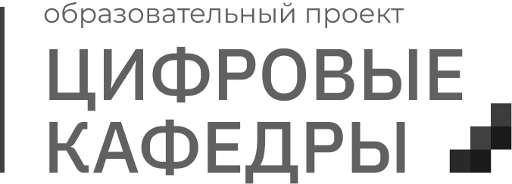
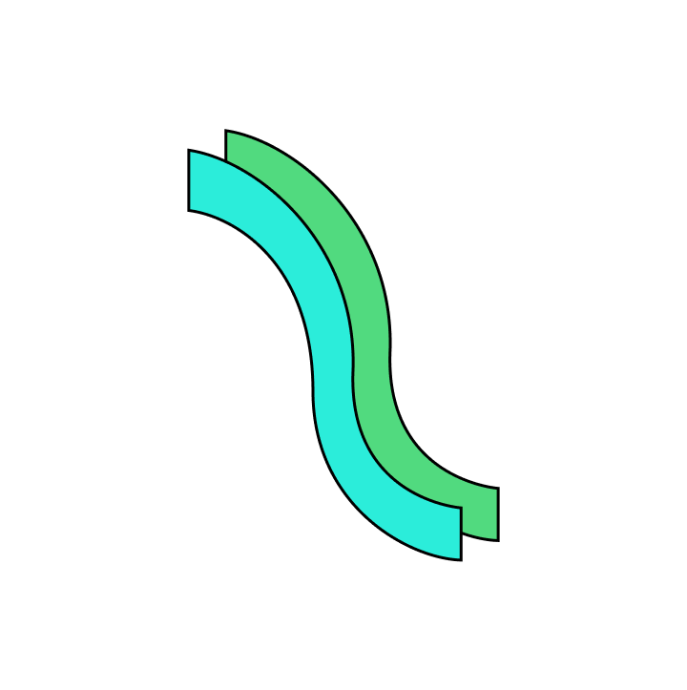
Нейронные сети и глубокое обучение
Ларионова Ульяна
Преподаватель
ularionova@mail.tsu.ru
Notes:
Приветствую на 4 лекции
Сегодняшняя лекция посвящена одному из самых мощных инструментов современного искусственного интеллекта — нейронным сетям. В последнее десятилетие они совершили революцию в таких областях, как компьютерное зрение, обработка естественного языка и генерация изображений.

Slide 2
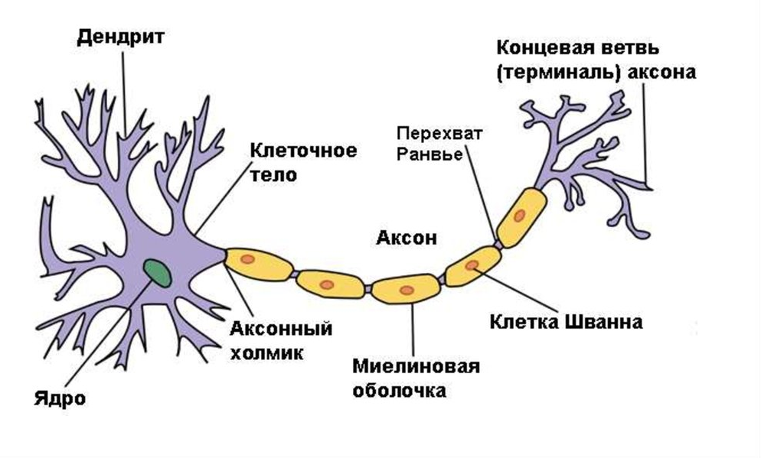

Нейронная сеть
входные
данные
веса
X1
w1
w2
w3
w4
функция активации
X2
X3
результат
1
смещение
Notes:
Нейронная сеть — это вычислительная система, вдохновленная принципами работы биологических нейронных структур. Когда их применяют?

Slide 3

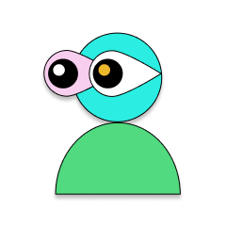
Распознавание животных
ну точно кот!
Notes:
Давайте рассмотрим конкретную задачу. Например, мы хотим, чтобы компьютер научился распознавать животных на фотографиях.
Для нас, людей, это просто: мы видим кота. Но для компьютера картинка — это просто огромный набор пикселей. Он не видит кота.

Slide 4
Распознавание животных
Расположение ушей
Размер глаз
Форма носа
Цвета окраса
Наличие когтей
Notes:
Раньше программистам приходилось делать тяжелую работу вручную. Они думали: «По каким признакам мне отличать кота от собаки?» Ну, например:
Расположение ушей.
Размер глах.
Окрас шерсти.
На основе таких ручных признаков можно обучить классификатор. Но здесь возникает сразу две проблемы:
Как вообще «объяснить» компьютеру, что такое «форма ушей» в цифрах?
А вдруг мы что-то упустили? Вдруг самый главный признак — это не усы, а форма зрачка?

Slide 5
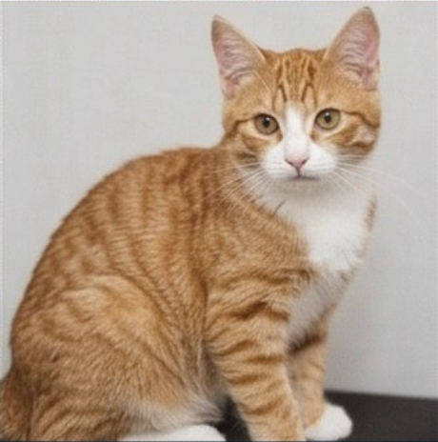
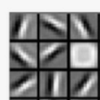
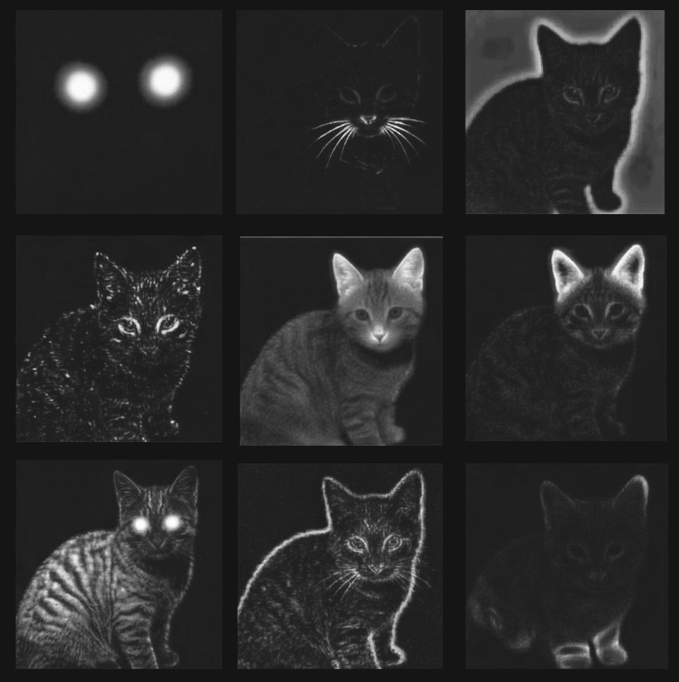
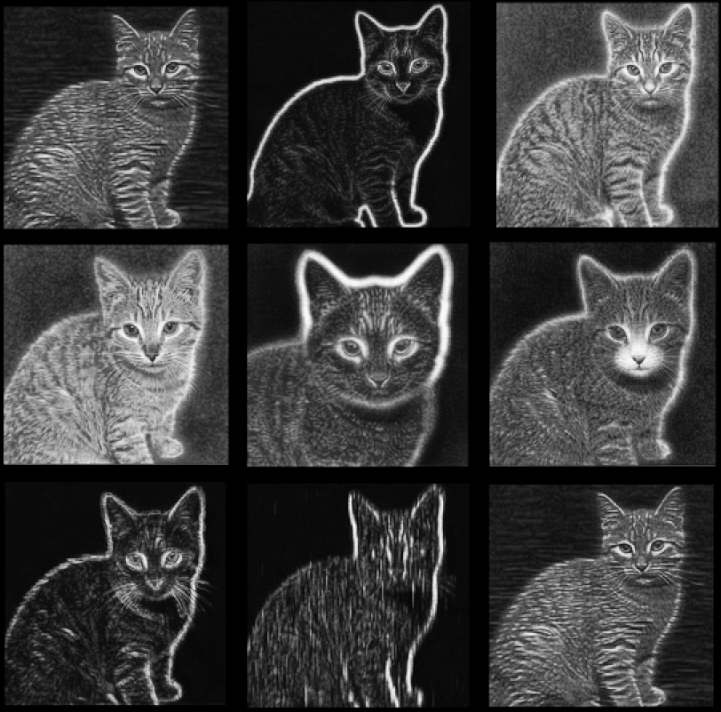
Распознавание животных
Notes:
И тут в игру вступают нейронные сети, а именно их современное направление — глубокое обучение.
Нейронные сети не только решают поставленную задачу, но и в процессе ее решения самостоятельно извлекают из данных необходимые признаки.
То есть мы не говорим сети: «Смотри на усы». Мы просто показываем тысячи фотографий котов и собак. В процессе обучения сеть сама, шаг за шагом, учится замечать сначала края и линии, потом простые формы, а затем и сложные образы, которые и отличают кота от собаки.

Slide 6
Распознавание животных
Notes:
Однако важно помнить два нюанса.
Первый: признаки, которые находит нейросеть, не всегда понятны человеку. Она может отличить кота по каким-то неуловимым для нас закономерностям пикселей, которые невозможно описать словами «длина шерсти».
Второй: нейросети — не магия. Они не работают с "сырыми" данными. Мы всё равно должны провести предварительную работу, например, нормализовать данные — привести их к единому масштабу.
Но именно там, где данные сложно структурированы (картинки, текст, звук, видео), и где человеку очень трудно вручную прописать все правила, нейронные сети незаменимы.

Slide 7
Нейрон
входные
данные
веса
X1
w1
w2
w3
w4
функция активации
X2
X3
результат
1
смещение
Notes:
Как же это устроено технически? Сначала разберемся, что такое нейрон
Это простой вычислительный элемент, некий кирпичик сети.
Нейрон получает несколько чисел на входе - это либо признаки, либо результат работы прошлых нейронов
Затем происходит умножение каждого входного значения на свой «коэффициент важности» (вес). складывает их, добавляет «смещение» и пропускает результат через функцию активации.
Изначально веса - случаные. и именно их значения вычисляются при обучении.
А что такое функция активации?

Slide 8
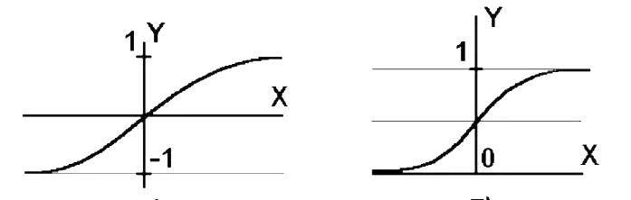
Функция активации
гиперболический тангенс сигмоида
Notes:
Функция активации — это простой фильтр, который решает: Насколько сильно этот нейрон зажжётся и передаст сигнал дальше?
Несколько популярных функц активаций - гиперболисчей тангенс и сигмойда

Slide 9
Нейрон
входные
данные
веса
X1
3
-2
4
2
функция активации
X2
X3
результат
1
смещение
Notes:
давайте попробуем на конкретных значениях
представим структуру нейрона в виде формулы. Здесь сумма всех входных значений на их веса + смещение. и для этой суммы считаем значение функции активации.
предположим у нас есть некоторые веса 3 для х1, -2 для х2 4 для х3 и 2 для смещения.
а в качестве функции активации берем сигмойду

Slide 10

Нейрон
входные
данные
веса
X1
3
-2
4
2
функция активации
X2
X3
результат
1
смещение
Notes:
тогда формула этого нейрона принимает следущ вид

Slide 11

Нейрон
входные
данные
веса
1
3
-2
4
2
функция активации
3
1
результат
1
смещение
Notes:
предположим на вход пришли значения 1 3 и 1
подставим в формулу. умножаем их на веса, складываем. получаем три. Сигмойда трех равна 0,953
именно это значение будет передано на следущий слой нейронной сети

Slide 12
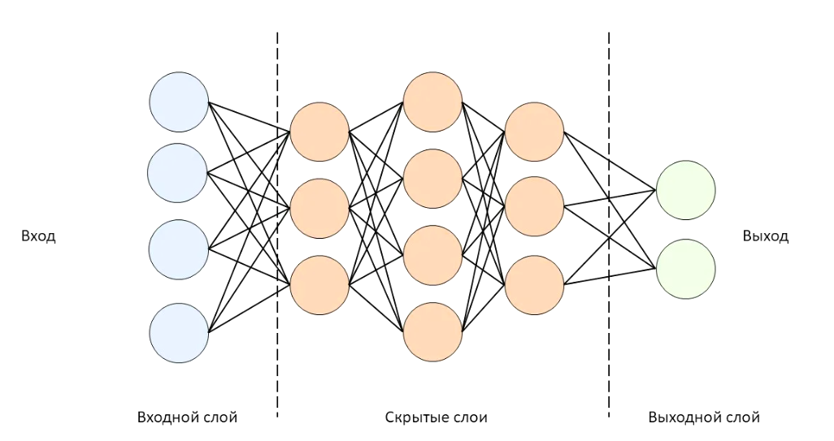
Нейронная сеть
Notes:
Именно из таких нейронов и строится нейронная сеть. Первый слой — входной — состоит из значений признаков, на основе которых мы обучаем модель. Например, если для обучения используется 4 признака, входной слой будет содержать 4 нейрона.
Выходы этих нейронов передаются на вход нейронам следующего слоя. Важно отметить, что каждый нейрон последующего слоя получает данные от всех нейронов предыдущего слоя. Такая архитектура называется полносвязной нейронной сетью.
Выходной слой зависит от типа решаемой задачи:

Slide 13
Нейронная сеть
Notes:
Для классификации: количество нейронов равно числу классов, которые нужно предсказать. Например, если модель различает кошку, собаку и сову, выходной слой будет состоять из трех нейронов.
Для регрессии: количество нейронов соответствует числу значений, которые требуется предсказать. Если необходимо предсказать одно число (например, стоимость квартиры), выходной нейрон будет один.
Далее происходит самое интересное — обучение.

Slide 14

Обучение нейронных сетей
Обучение нейросети — это процесс настройки весов
Шаги обучение:
Прямой проход: Сеть получает объект обучающей выборки. Она пропускает его через все слои и выдает свой ответ
Подсчет ошибки: Мы сравниваем правильный ответ с тем, что выдала сеть, и вычисляем ошибку
Обратный проход: Ошибка передается обратно по сети. В зависимости от того, какой нейрон внес больший вклад в ошибочный ответ, веса этого нейрона корректируются сильнее.
75% собака
25% кот
Notes:
Во время обучения происходит настройка весов
для каждого обьекта обучащ выборки выполняется алгоритм в 3 шага:
Сети показывают обьект обучщ выборки (например, фото кота). Она пропускает его через все слои и выдает свой ответ (например: 75% уверенности что это собкак, 25% — кот).

Slide 15
Обучение нейронных сетей
Обучение нейросети — это процесс настройки весов
Шаги обучение:
Прямой проход: Сеть получает объект обучающей выборки. Она пропускает его через все слои и выдает свой ответ
Подсчет ошибки: Мы сравниваем правильный ответ с тем, что выдала сеть, и вычисляем ошибку
Обратный проход: Ошибка передается обратно по сети. В зависимости от того, какой нейрон внес больший вклад в ошибочный ответ, веса этого нейрона корректируются сильнее.
75% собака
25% кот
100% кот
нет, это кот
Notes:
далее происходит Подсчет ошибки: Поскольку мы учим сеть, мы знаем правильный ответ (что это фото кота). Мы сравниваем правильный ответ с тем, что выдала сеть, и вычисляем ошибку

Slide 16
Обучение нейронных сетей
Обучение нейросети — это процесс настройки весов
Шаги обучение:
Прямой проход: Сеть получает объект обучающей выборки. Она пропускает его через все слои и выдает свой ответ
Подсчет ошибки: Мы сравниваем правильный ответ с тем, что выдала сеть, и вычисляем ошибку
Обратный проход: Ошибка передается обратно по сети. В зависимости от того, какой нейрон внес больший вклад в ошибочный ответ, веса этого нейрона корректируются сильнее.
нет, это кот
Notes:
далее происходит Самый хитрый момент. Ошибка передается обратно по сети (с выходного слоя к входному). и В зависимости от того, какой нейрон внес больший вклад в ошибочный ответ, веса этого нейрона коррективаются сильнее.

Slide 17
Обучение нейронных сетей
Обучение нейросети — это процесс настройки весов
Шаги обучение:
Прямой проход: Сеть получает объект обучающей выборки. Она пропускает его через все слои и выдает свой ответ
Подсчет ошибки: Мы сравниваем правильный ответ с тем, что выдала сеть, и вычисляем ошибку
Обратный проход: Ошибка передается обратно по сети. В зависимости от того, какой нейрон внес больший вклад в ошибочный ответ, веса этого нейрона корректируются сильнее.
Эпоха
Notes:
1 такой проход по всей обучающей выборке называется эпохой
Для получения оптимального результата обучение проводится десятки, а то и сотни эпох . то есть модель обучается несколько раз на одних и тех же данных
Сотни и тысячи раз повторяя шаги обучения, сеть постепенно меняет свои веса так, чтобы ошибка становилась всё меньше и меньше. В конце концов, веса настраиваются почти идеально, и сеть начинает давать правильные ответы.

Slide 18
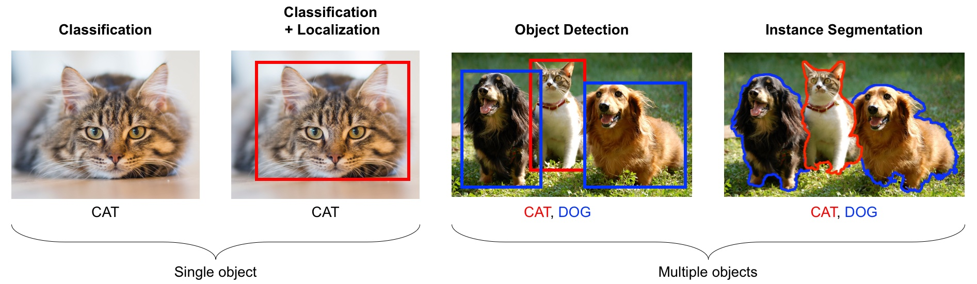
Области применения
Notes:
посмотрим на области применения нейронных сетей
мы уже упоминали, работа с изображениями - классификация, детекця, сегментация, отслеивание и тд
например, в видеонаблюдении или в автопилотах автомобилей

Slide 19

Области применения
Notes:
работа с естественным языком
например, в большинстве современных переводчиков
или в анализе тона сообщений, чтобы например, выявлять токсичные комментарии под публикациями в интернете.

Slide 20
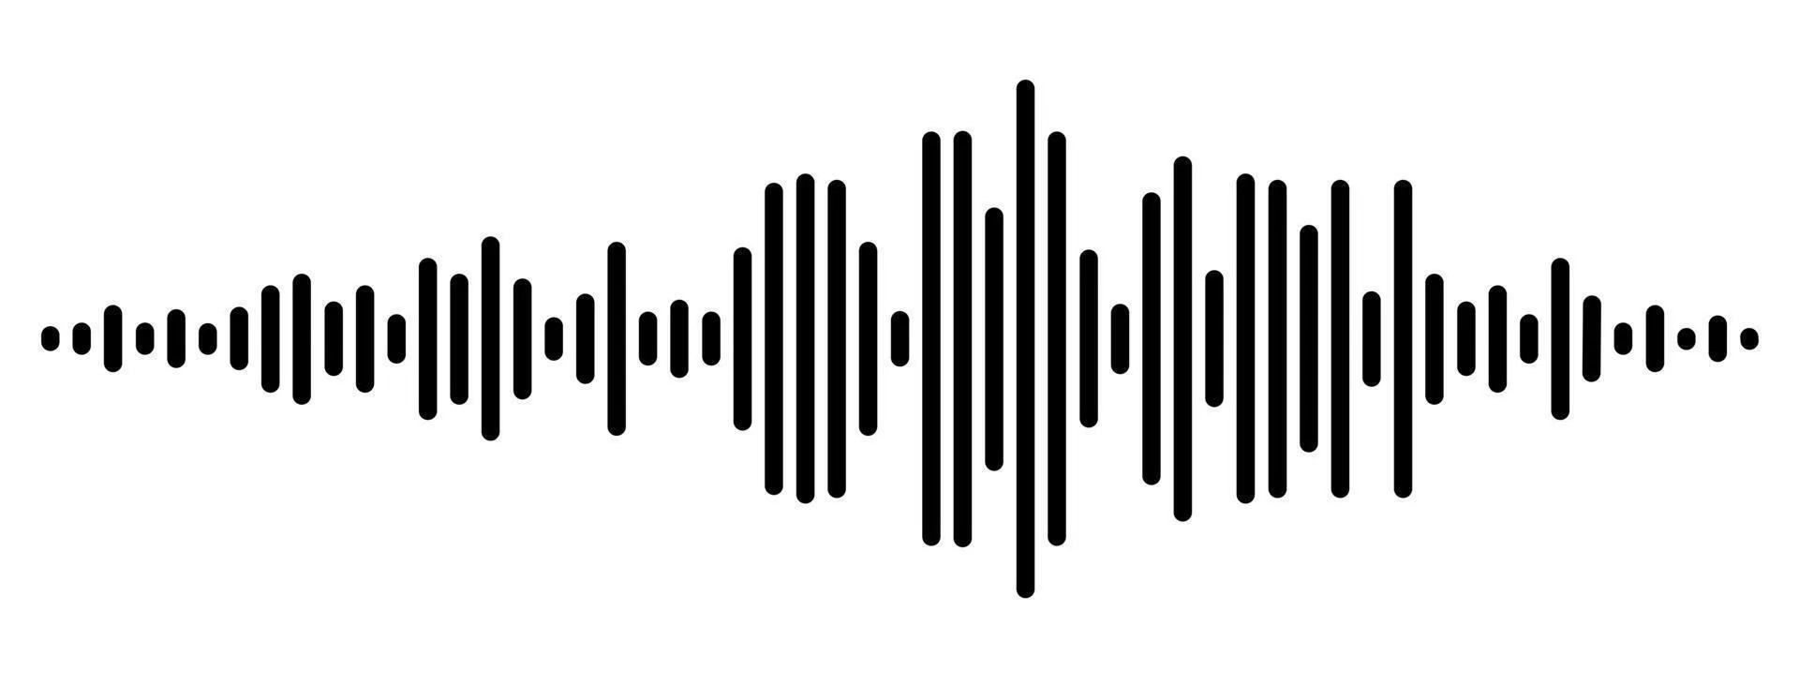
Области применения
Notes:
работа с аудио
например, превод аудио записи в текст, когда нам лень слушать голосовое сообщение и мы нажимаем перевести его в текст.
или генерация аудио по тексту

Slide 21
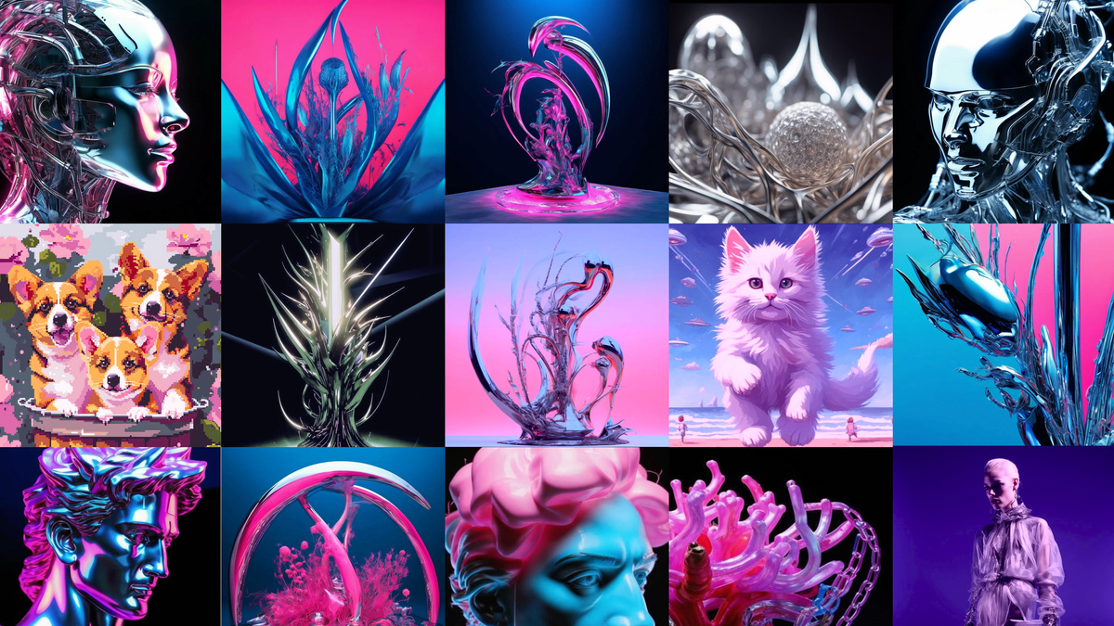
Области применения
Notes:
генерация изображений

Slide 22
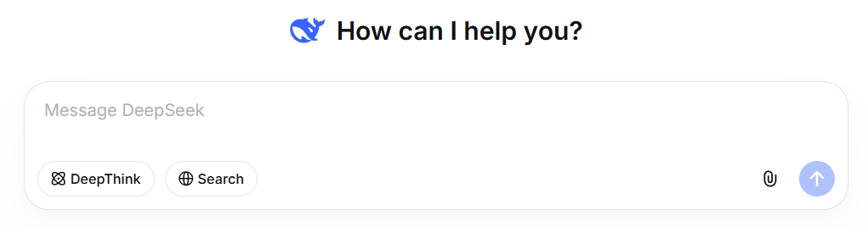
Области применения
Notes:
или Вопросно-ответные системы, такие как чат гпт и другие

Slide 23
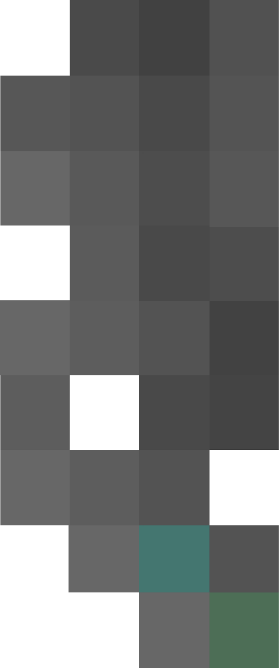

Спасибо за внимание
Ларионова Ульяна
Преподаватель
ularionova@mail.tsu.ru

